Slide 1
Divide & Conquer Algorithm
ACM Honored Class
Shanghai Jiao Tong University
Taring Lee

Slide 2
分治算法
“分而治之”
基本思想是将一个大问题分成若干个小问题，然后由小问题的解构造出大问题的解。

Slide 3
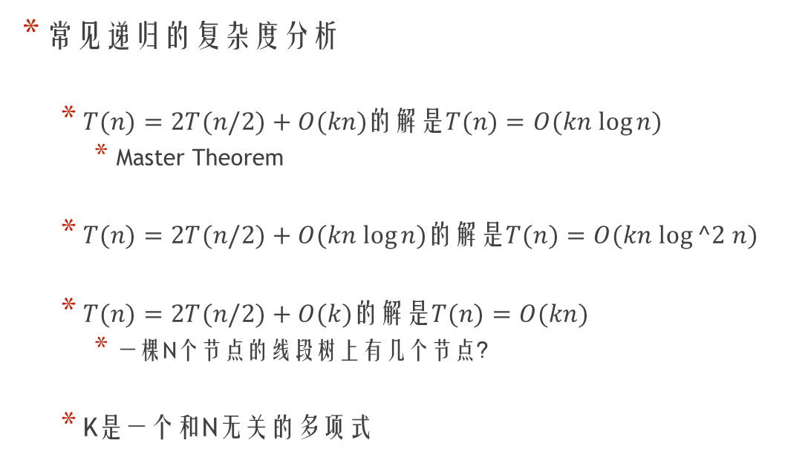
Preface
常见递归的复杂度分析
$T(n)=2T(n/2)+O(kn)$的解是$T(n)=O(kn log⁡n)$
Master Theorem
$T(n)=2T(n/2)+O(kn log⁡n)$的解是$T(n)=O(kn log⁡^2 n)$
$T(n)=2T(n/2)+O(k)$的解是$T(n)=O(kn)$
一棵N个节点的线段树上有几个节点？
K是一个和N无关的多项式

Slide 4
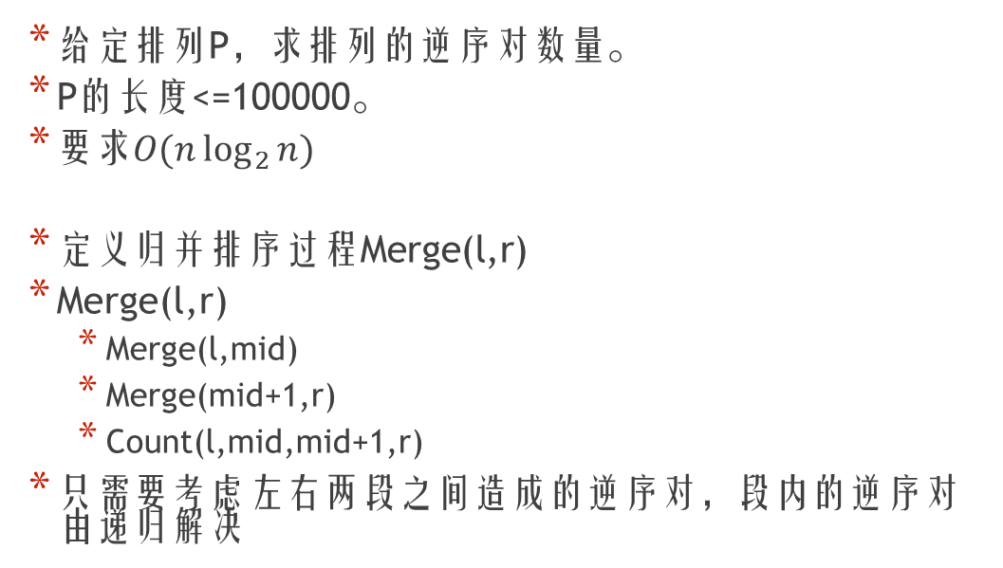
Intro：归并排序
给定排列P，求排列的逆序对数量。
P的长度<=100000。
要求$O(n\log_{2}{n})$
定义归并排序过程Merge(l,r)
Merge(l,r)
Merge(l,mid)
Merge(mid+1,r)
Count(l,mid,mid+1,r)
只需要考虑左右两段之间造成的逆序对，段内的逆序对由递归解决

Slide 5
Cdq分治
抽象出一堆操作
Q+P个操作：Q个询问操作，P个修改操作
考虑每个修改操作对其后的询问操作的影响力
考虑离线算法(offline algorithm)
算法设计策略都是基于在执行算法前输入数据已知的基本假设
所有的询问在解决后依次输出。
看道例题你就会了

Slide 6
Codeforces #232 div.1 C
给定一棵N个节点的有根树，每个节点有一个权值a[i]
M=P+Q个操作：
询问操作：询问当前树上节点x的权值(Q x)
修改操作：将以节点x为根的子树的每个节点的权值进行修改。(C x y z)
对于第i个节点: a[i]+=y + z * dist(i, x)
N,M<=3*10^5

Slide 7
分治算法
定义操作Solve(L,R)
Solve(L,R)应当能够处理[L,R]之间的所有操作
Solve(L,R)
Solve(l,mid)
处理[l,mid]中的修改操作对[mid+1,r]中的询问操作的影响
Solve(mid+1,r)
如何“处理”？

Slide 8
Down
对于两个修改操作：
y_i + z_i * dist(i, x_i)
y_j + z_j * dist(j, x_j)
可标记性
y_i + z_i * dist(i, x_i) => (y_i + z_i) + z_i * dist(fa[i], x_i)
Delta = x_i, Value = “(y_i + z_i)”
可合并性（标记满足加法原则）
Delta和Value均满足可加性

Slide 9
分治处理方法
确立好[l, mid]里的修改操作在树上的标记
进行有根树的遍历
[mid+1,r]里的询问操作提取“影响”

Slide 10

复杂度分析
时间复杂度
$T\left(m\right)=2T\left(\frac{m}{2}\right)+O\left(n\right)$
$T(m)=O(n log⁡m)$
空间复杂度
及时处理:$O(n)$

Slide 11
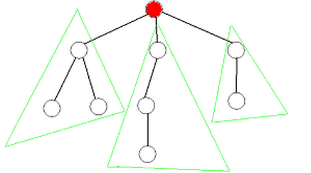
树的点分治
对于一棵树，将其从无根树转换为有根树
先处理当前这棵树，再递归处理每一颗以根结点的儿子为根的子树(无根树)
云里雾里？！

Slide 12
Free Tour 2
给定一棵含有N个结点的带权树，其中结点分为两类：黑点和白点。
要求找到一条路径，使得经过的黑点数不超过
K个，且路径长度最大。
N<=200000

Slide 13
分析
单独考虑这个问题很难。
增加限制：要求找到一条路径，这条路径必须经过节点X，且经过的黑点数不超过K个，且路径长度最大。

Slide 14
How to do it？
设节点X为当前这棵树的根
记G(i,j)表示从根的第i个儿子到其子树中某点的最优路径的长度，其中要求此路径的黑点不超过j个。
Ans = Max(G(u, L1) + G(v, L2)) (u != v)
L1+L2 = K – Black(X)
点与点之间的一一对应关系。
平衡树维护，时间复杂度O(nlogn)

Slide 15
点分治
将边分为两类，第一类是经过根节点的边，第二类是不经过根节点的边
不经过根节点的边在若干个子树里
根节点的选择：重心
删除该节点以后的各子树的size的最大值最小
O(n)可求得

Slide 16
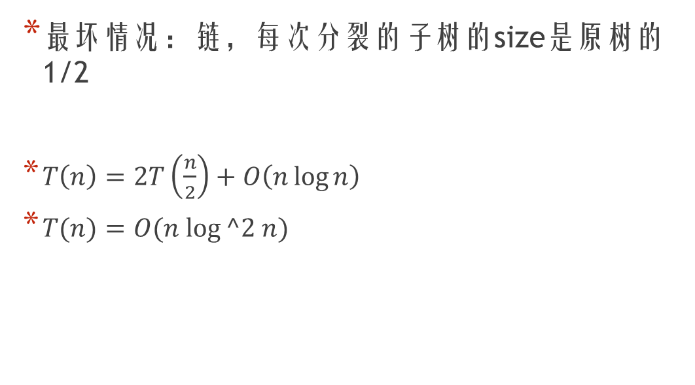
复杂度分析
最坏情况：链，每次分裂的子树的size是原树的1/2
$T\left(n\right)=2T\left(\frac{n}{2}\right)+O\left(n\log{n}\right)$
$T(n)=O(n log⁡^2 n)$

Slide 17
一些有启发性的题目
[BZOJ2870] D&C + 启发性单调栈
[NOI2007] Cash dp + D&C
[BOI2007] Mokia D&C + Segment_tree
[POI2011] Meteor D&C + Segment_tree
[HNOI2010] City D&C + MST

Slide 18
Thinking Problem
2D Partial Order
3D Partial Order
4D Partial Order
…
XD Partial Order

Slide 19
[NOI2007] Cash 题目描述
有两种金券，金券按比例交易：买入时，将投入的资金，购买比例为Rate[i]的两种金券；卖出时，卖出持有的一定比例的金券。已知未来n天两种的金券价格A[i]、B[i]，初始资金为s，求最大获利。
为使获利最大，交易时显然应该全部买进或卖出。
1<=n<=100000

Slide 20
[NOI2007] Cash 简要做法
令F[i]表示第i天获得的最大B卷数量。
枚举上一次交易日j
F[i]=max{ans,Rate[j]*F[j]*A[i]+F[j]*B[i]}/(rate[i]*a[i]+b[i])
O(n^2)
观察括号内的表达式，可以发现决策J优于决策K的条件：(rate[j]*f[j]-rate[k]*f[k])/(f[j]-f[k])>-b[i]/a[i]
上面这个式子的左边，一般记成slope(j,k)

Slide 21
[NOI2007] Cash 优化
Slope(j,k) > -b[i]/a[i]
令G[i] = rate[i]*f[i]，在二维平面上定义点Xi=(Fi,Gi)
Slope(j,k)就是通过Xj和Xk的斜率
维护一个点集X，支持以下两个操作：
1)在第一象限的任意位置插入一个点
2)给定负数斜率K，求所有斜率为K且过点集中任意点的直线在Y轴上的最大截距
操作2最终用到的点都会在点集的上凸壳上
维护点集X的凸包，支持动态插入和斜率查询
平衡树结构 O(nlogn)

Slide 22
[NOI2007] Cash
算法存在的问题
边界情况众多
难写难调
观察
操作2中，提供的斜率值是-bi/ai，可以预处理得到而和F的取值无关
这意味着在插入节点Xi时，已经可以确认它对询问j(j>i)带来的影响
引入分治思想

Slide 23
[NOI2007] Cash 分治方法
定义过程Solve(L,R)
假设运行Solve(l,r)可以得到F[l]到F[r]的值。
[L,mid]区间里的询问，可以直接递归Solve(l,mid)解决。
[mid+1,r]区间里的询问K，会受到[mid+1,k]这些点的影响，以及[l,mid]的影响。前半部分可以递归解决。
Solve(l,r)
递归调用Solve(l,mid)
整体考虑[l,mid]间的点对[mid+1,r]间询问的影响。
递归调用Solve(mid+1,r)

Slide 24
[NOI2007] Cash 分治方法
整体考虑[l,mid]对[mid+1,r]的影响
给定点集X和一系列询问
每个询问是一个负数斜率
回答所有斜率符合且通过点集X中任意点的直线中，Y轴的最大截距是多少
只要考虑点集X的上凸包。
对于每个询问，在凸包上二分即可。
这一步的复杂度是O(nlogn)，这里n=r-l。

Slide 25
[NOI2007] Cash 分治方法
时间复杂度？
Solve(l,r)的复杂度是O(nlogn)
T(n)=2T(n/2)+O(nlogn)
T(n)=O(nlog^2n)
离最优化还有距离。
需要log n的地方
1) 求点集凸包
2) 二分答案

Slide 26
[NOI2007] Cash 分治方法
1) 点集凸壳
合并两个凸壳的时间复杂度是O(n+m)
Solve(l,r)结束后返回[Xl..Xr]的凸壳
单步O(n)，总体O(n log n)
2) 二分答案
放弃二分，离线处理
把点集凸壳和所有询问排序，用两个指针扫描
2’) 对询问排序
提前对询问进行一次归并排序，存储所有中间结果
为什么不能在Solve()时进行归并？
预处理复杂度O(nlogn),主递归中单步O(n)
T(n)=2T(n/2)+O(n),T(n)=O(nlogn)

Slide 27
[NOI2007] Cash 分治方法
Solve(l,r)是递归函数
如何消除递归？
手工栈模拟递归
存储中间过程？
T(n)的解不变，但常数减小。
总结
1) 分治思想->只考虑跨立作用
2) 段内影响忽略不计->问题离线化

Slide 28
2D Partial Order
有N个人，每个人有两种能力值Pi,Qi。
如果Pi>Pj && Qi>Qj，称I比J有能力
现在要求出最长的一个序列A=(A1,A2,…,At)，满足Ai比Ai+1有能力
为了简单起见，P和Q都是1到N的排列。

Slide 29
LIS
把人按照Pi排序，问题变为求序列Qi的LIS:
LIS(longest increasing subsequence)
F[i] = Max({F[j] | j<i && Q[j]<Q[i] )+1
用数据结构维护，做到O(nlogn)
数据结构：
平衡树
线段树，
顺序储存线性表+二分

Slide 30
3D Partial Order
有N个人，每个人有三种能力值Pi,Qi,Ri。
如果Pi>Pj && Qi>Qj && Ri>Rj，称I比J有能力
现在要求出最长的一个序列A=(A1,A2,…,At)，满足Ai比Ai+1有能力
为了简单起见，P,Q,R都是1到n的排列

Slide 31
3D Partial Order
首先可以按照Pi把人排个序。
现在要求的是满足i<j,Qi<Qj,Ri<Rj的最长序列。
用F[i]表示以第i个人结尾的最长序列
F[i] = Max{F[j] | j<i,Qj<Qi,Rj<Ri } +1

Slide 32
数据结构大师
用数据结构维护，做到O(nlog^2n)
数据结构：
线段树套平衡树
可持久化线段树
顺序存储线性表+二分+平衡树

Slide 33
分治方法
尝试在这个问题上进行分治。
定义过程Solve(l,r)，能够得到F[l]..F[r]的值
Solve(l,r)
Solve(l,mid)
处理[l,mid]中元素对[mid+1,r]中F[x]取值的影响
Solve(mid+1,r)
F[i] = Max{F[j] | j<i,Qj<Qi,Rj<Ri} +1
1) i在[l,mid]中：集体处理
2) i在[mid+1,r]中：由递归解决

Slide 34
分治方法
处理[l,mid]中元素对[mid+1,r]中F[x]取值的影响
维护带权点集X=(Qi,Ri) (l<=i<=mid)，权值F[i]
支持询问：给定点(Qj,Rj) (mid+1<=j<=r)
在点集X中寻找一个点(Qi,Ri)使得Qi<Qj且Ri<Rj，满足以上条件的点中取权值最大的。
离线处理
将所有点和询问按Qi排序，按Qi顺序处理
维护能够在一个位置填入数字和查询区间最大值的数据结构
线段树或者平衡树

Slide 35
总结
解法总结
第一维：排序
第二维：分治
第三维：离线，数据结构
时间复杂度分析
T(n)=2T(n/2)+O(nlogn)
T(n)=O(nlog^2n)

Slide 36
谢谢

